Slide 1
2017 Read-On: Holy Cross Startalk
College Team 大学组
张静 ｜ 陈珮嘉 ｜ 周婧 ｜ 苏麓垒 ｜ 彭珂

Slide 2
Phase 2: Explore
Step 1: Learn & Practice Vocabulary in Context

Slide 3
生词比赛：又快又好 Vocabulary Naming Task
1
社交购物
时尚
圈
网红
推广
魅力
成本
搜索
货比N家
秀
性价比

Slide 4
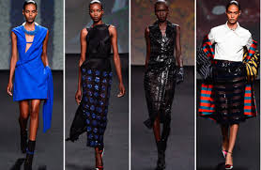
看图回答词汇问题 Contextualize Character Learning
2
她们在做什么？
她们在秀什么？
走秀
秀衣服

Slide 5
看图回答词汇问题 Contextualize Character Learning
2
这是______和______的比较。
卖家秀
买家秀

Slide 6
看图回答词汇问题 Contextualize Character Learning
2
什么样的人喜欢看这样的杂志？
常常看这样的杂志的人希望变得__________。
时尚
时尚

Slide 7
看图回答词汇问题 Contextualize Character Learning
2
他跟老爷爷老奶奶说了很多话，他在做什么？
推销
他跟很多人都说这样的话，他在做什么？
推广

Slide 8
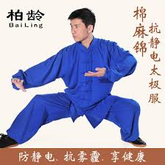
看图回答词汇问题 Contextualize Character Learning
2
小王做衣服在网上卖。 这套衣服他卖了150块，赚了100块， 所以这套衣服的___________是50块。
成本

Slide 9
看图回答词汇问题 Contextualize Character Learning
2
这位先生在买东西以前会多去几个店看看，比较产品和价格。这叫什么呢？
货比N家

Slide 10
看图回答词汇问题 Contextualize Character Learning
2
这位先生2015年在中国是网上最受欢迎的人，大家都很喜欢他。他是一位_________。
网红

Slide 11
扫读文章圈出生词 Scan Target Words in the Article
3
“社交购物”已经成为一种时尚。根据最近中国大陆的一个市场调查，72%的受访者表示：看到朋友圈里有人穿着好看的衣服在微信上发的自拍照，或者看到网红在微博上做的产品推广，他们就会想要买买买。为什么社交购物如此有魅力呢？

Slide 12
扫读文章圈出生词 Scan Target Words in the Article
3
社交购物
时尚
圈
网红
推广
魅力
成本
搜索
货比N家
秀
性价比

Slide 13
用生词讲故事 Create Language with the Target Words
4
请从这11个生词中，任意选3个词语，在2分钟之内讲一个小故事，故事里必须包括你选的这三个词。请注意你发言的准确度、流畅度，并且尽量使用连接词。
社交购物 时尚 圈 网红
推广 魅力 成本
搜索 货比N家 秀 性价比
Notes:
Flipgrid, instructions, go home and do homework (writing a short story), use at least 6 words to write a story,

Slide 14
Phase 2: Explore
Step 2: Learn & Practice Sentence Patterns in Context

Slide 15
句子分类 Sentence Categorization
1
看句子，根据句子的语法结构把句子分类，然后告诉我们
你分了几类？(一类、两类、三类？）
你为什么要这样分类？

Slide 16
句子分类 Sentence Categorization
1
这样成本下降了，价格也就下降了。
朋友圈的人多了，在网上花的时间必然就更多了。
做一个网红，首先要有迷人的照片，其次要有有趣的产品，最后还要有一个大的朋友圈。
此外，网购节省时间，还可以在货比N家。再加上网购送货上门，真的太方便了。综上所述，网购对消费者来说有很多好处。
个人魅力提高了，工作的机会就会多起来了吗？
产品推广了，就只需要等顾客来了。
社交网络首先让人们交流的机会变多了，其次也让购物更方便了，所以我们就越来越依靠社交网络了。

Slide 17
句子分类：你分了几类？ Sentence Categorization
1
Situation A
____
Situation B
____
1
2
…
…

Slide 18
扫读句子圈出句式 Scan Target Patterns
2
Situation A
____
Situation B
____
1. 这样产品的成本下降了，价格也就下降了。
6. 产品推广了，就只需要等顾客来了。
5. 个人魅力提高了，工作的机会就会多起来了吗？
2. 朋友圈的人多了，在网上花的时间必然就更多了。
This pattern indicates a causal relation: “the state 1” results in “state 2”

Slide 19
扫读句子圈出句式 Scan Target Patterns
2
1
2
…
…
3. 做一个网红，首先要有迷人的照片，其次要有有趣的产品，最后还要有一个大的朋友圈。
4. 此外，网购节省时间，还可以在货比N家。再加上网购送货上门，真的太方便了。综上所述，网购对消费者来说有很多好处。
Notes:
Finish sentence

Slide 20
分析长句逻辑关系 Sentence Internal Logic
3
Situation A
____
Situation B
____
1
2
…
…
7.社交网络首先让人们交流的机会变多了，其次也让购物更方便了，所以我们就越来越依靠社交网络了。

Slide 21
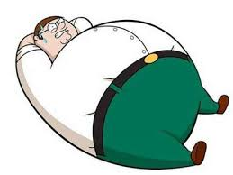
用句式描写图画 Use the Target Pattern
4

Slide 22
用句式描写图画 Use the Target Pattern
4

Slide 23
用句式描写图画 Use the Target Pattern
4

Slide 24
分析长句逻辑关系 Review Sentence Internal Logic
5
7.社交网络首先让人们交流的机会变多了，其次也让购物更方便了，所以我们就越来越依靠社交网络了。
1
Situation A
2
Situation B
3

Slide 25
用句式讲故事 Connect the Target Patterns
1
Situation A
2
Situation B
3

Slide 26
分组练习：与预习结合 Combine connection words & use the combination
6
首先
其次
此外
最后
综上所述
再加上
1. Combining connection words (worksheet);
2. Refer back to your preview homework handout and re-tell your research using one of the combinations.

Slide 27
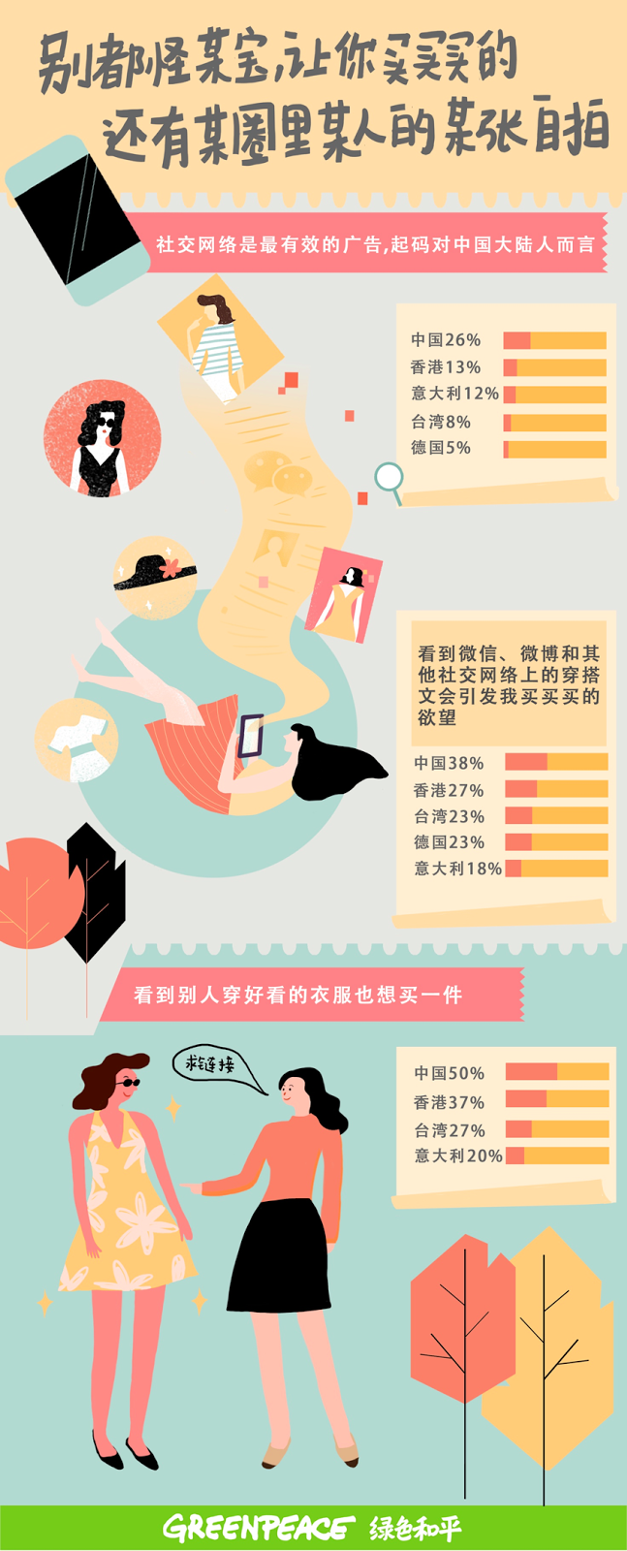
课后作业：扩展课内练习 Homework: Writing and Comparison
课后练习1:请用至少6个生词写一段话，参考课文插图里提供的数据，至少使用图表里的2条信息。请在6个生词和2条新信息下面划线，所以老师知道你按要求完成了任务。 Expand the FlipGrid work done in class to a writing assignment, using the target vocabulary.
课后练习2: 个人观点（网购与社交媒体） Personal opinion on online shopping and social media.
图表
Notes:
故事，写作业， 结合这个图表，并且使用至少6个生词，写一段话，下次上课交。Homework 2: survey (提供pros and cons, 网上购物或者朋友圈购物，为什么要这么做？）

